Slide 1
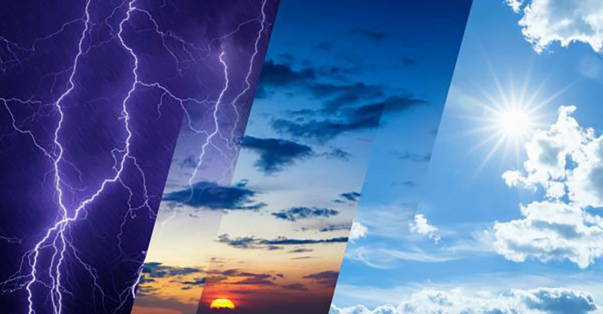
App meteorológica

Slide 2

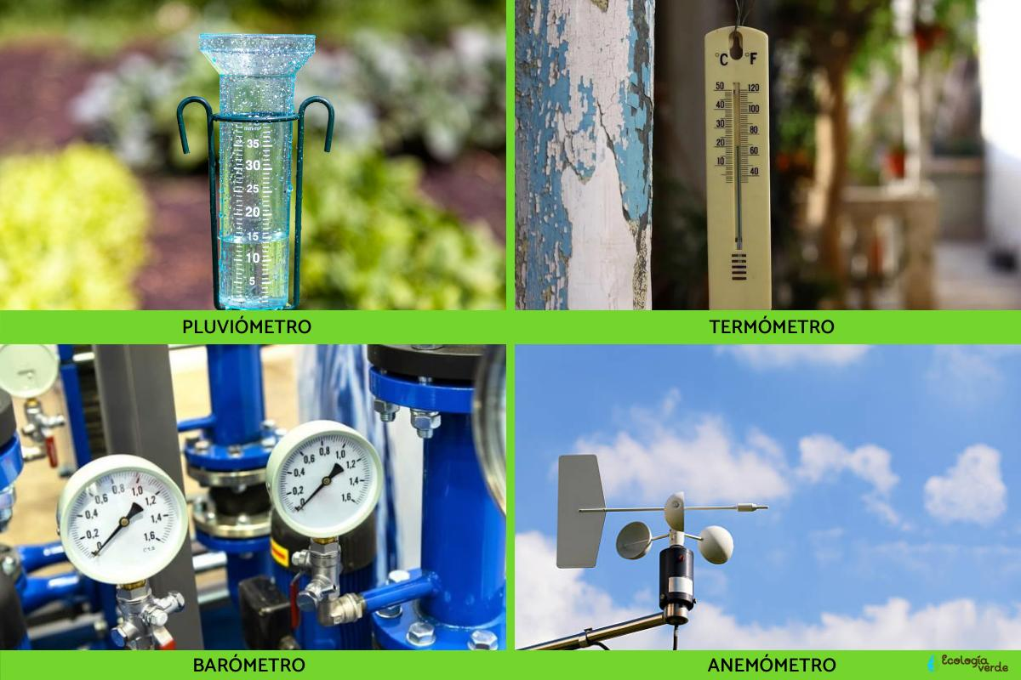
Introducción
Se pretende predecir la estación en función de parámetros introducidos.
Se genera por cada ciudad un dataset de cada ciudad cuando se selecciona esta en el desplegable de streamlit.
El dataset no ha habido que limpiarlo, simplemente descartar columnas
Otro objetivo es predecir el tiempo de un día en concreto.
Se ha implementado la funcionalidad de predecir las condiciones en base a imágenes satelitáles.

Slide 3
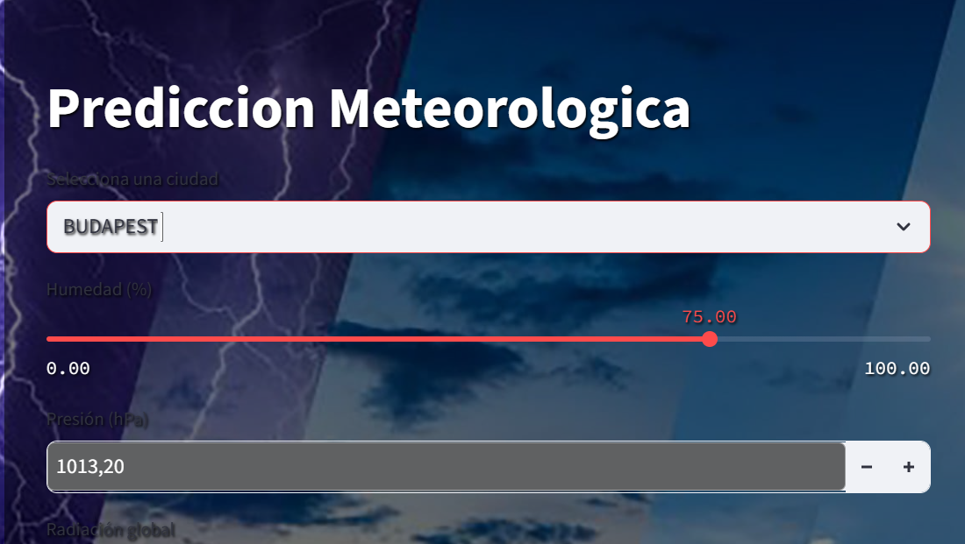
Valor del Modelo Y FUNCIONALIDAD
Modelo rápido y fácil de manejar.
El usuario inserta una ciudad y puede meter los datos estadísticos para predecir la estación.

Slide 4
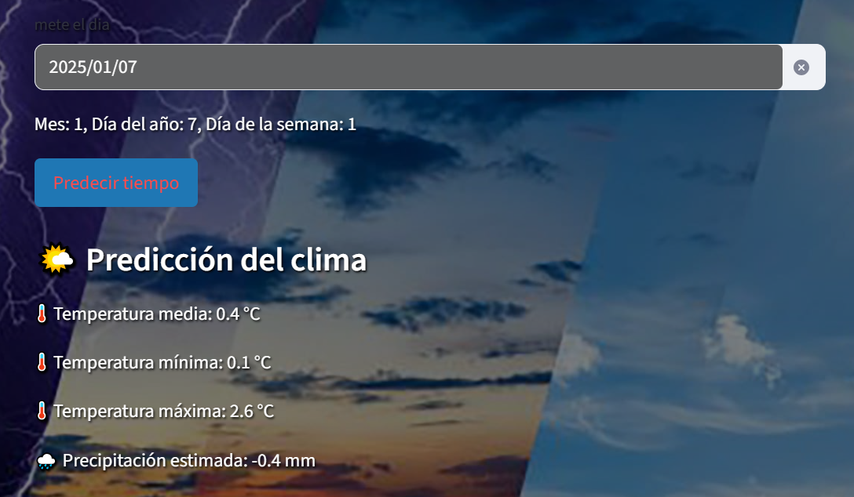
Valor del Modelo Y FUNCIONALIDAD
Se inserta la fecha y en función del histórico de esa fecha y esa estación predice los valores meteorológicos

Slide 5
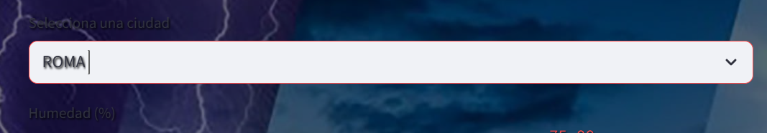
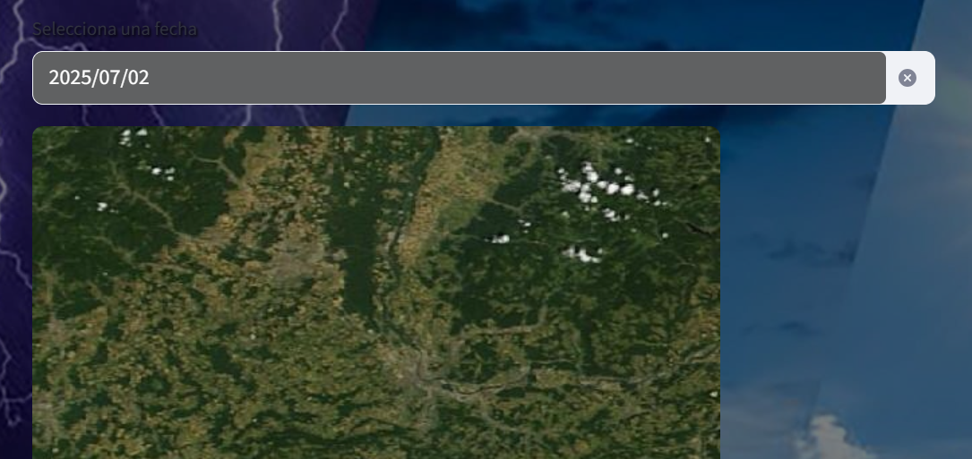
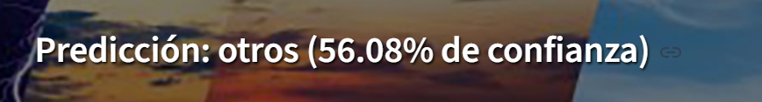
Valor del Modelo Y FUNCIONALIDAD
En función de la ciudad y fecha introducida, se mostrará una imagen satelital.
El modelo,devolverá la predicción de las condiciones meteorológicas.

